Slide 1

TRƯỜNG TIỂU HỌC GIA THỤY
ĐỊA LÍ 4
BÀI 10: ÔN TẬP

Slide 2

KHỞI ĐỘNG

Slide 3
Câu 1: Đà Lạt có những điều kiện nào để có thể trở thành thành phố du lịch nghỉ mát?

Slide 4
Chọn Đúng (Đ) hoặc Sai (S)
Câu 2: Đà Lạt nằm trên cao nguyên Lâm Viên .
Đ
Câu3:Thành phố Đà Lạt là trung tâm công nghiệp của cả nước.
S
Câu4:Khí hậu mát mẻ giúp Đà Lạt được hoa quả ,rau xứ lạnh.
Đ

Slide 5
ĐỊA LÍ
Bài 10: Ôn tập

Slide 6
HĐ 1: Vị trí miền núi và trung du
Chỉ dãy Hoàng Liên Sơn và đỉnh
Phan-xi-păng trên bản đồ?
Hãy chỉ các cao nguyên ở Tây Nguyên
và thành phố Đà Lạt?

Slide 7
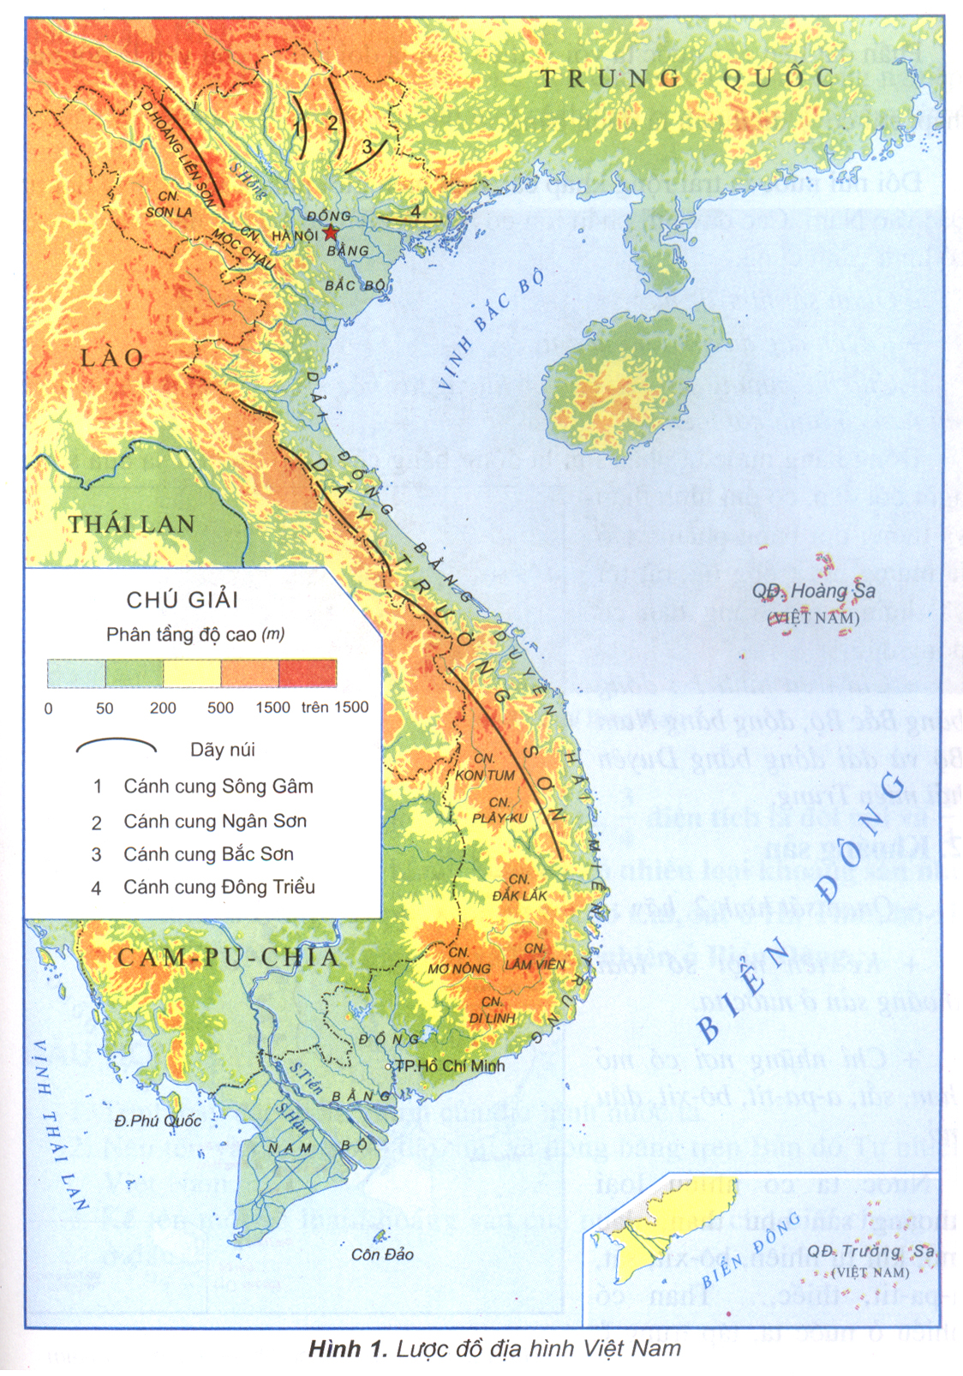

Slide 8
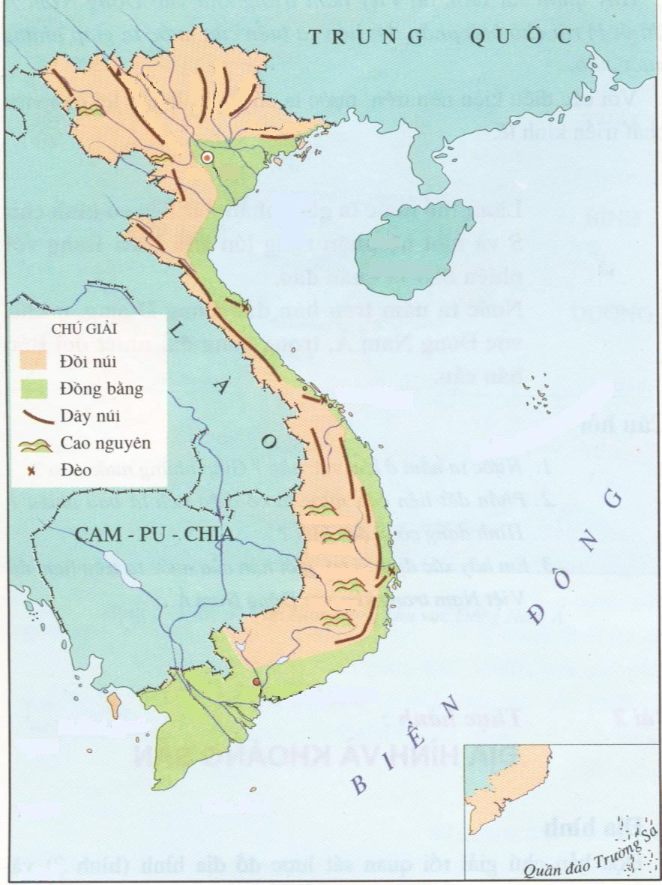
Đỉnh
Phan-xi-păng
Dãy
Hoàng Liên Sơn

Slide 9
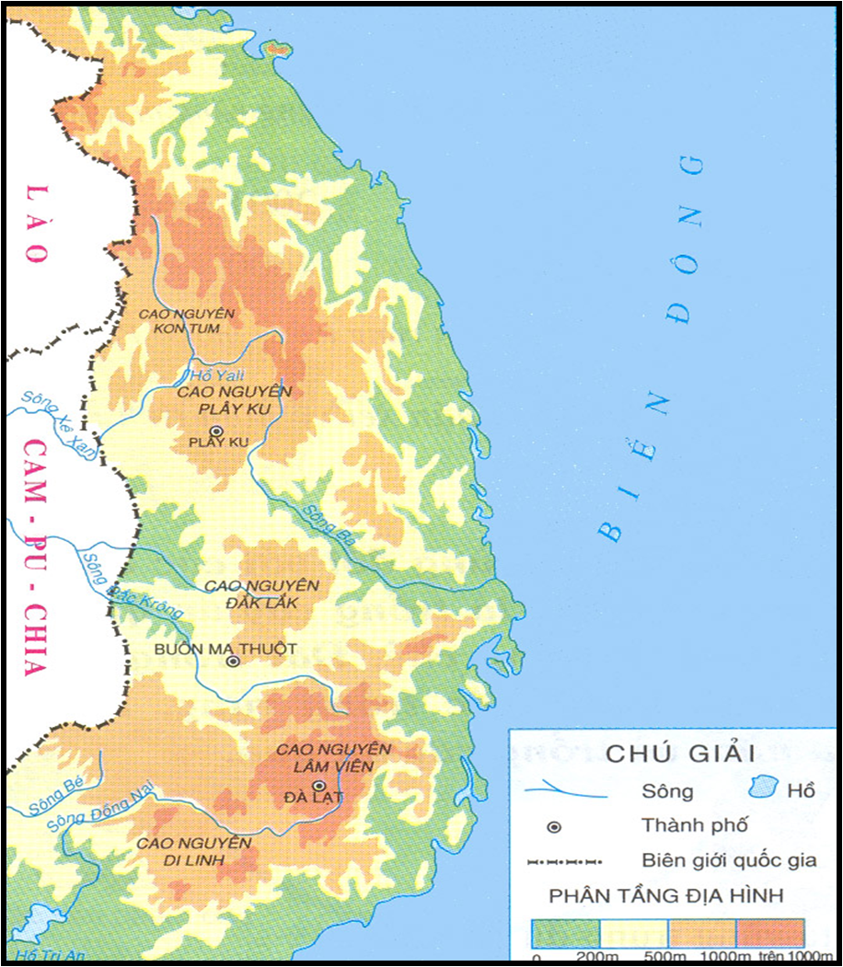
Các cao nguyên ở Tây Nguyên và thành phố Pleiku
Cao nguyên Kon Tum
Cao nguyên Pleiku
Cao nguyên Đắk Lắk
Cao nguyên Lâm Viên
Cao nguyên Di Linh

Slide 10

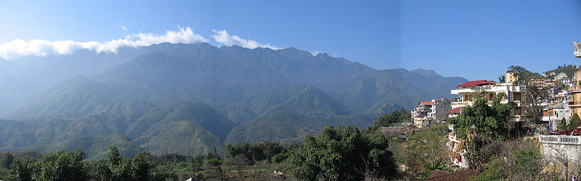
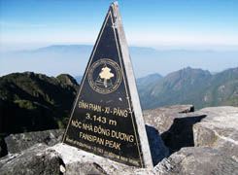

Slide 11
2. Đặc điểm thiên nhiên:
Hãy nêu đặc điểm thiên nhiên (địa hình,khí hậu)ở Hoàng Liên Sơn?
Hãy nêu đặc điểm thiên nhiên (địa hình,khí hậu)ở Tây Nguyên?

Slide 12
2. Đặc điểm thiên nhiên:
Đặc điểm | Hoàng Liên Sơn | Tây Nguyên
Địa hình | Dãy núi cao, đồ sộ , nhiều đỉnh nhọn, sườn dốc, thung lũng thường hẹp và sâu | Vùng đất cao, rộng lớn, gồm các cao nguyên xếp tầng cao thấp khác nhau
Khí hậu | Ở những nơi cao lạnh quanh năm , các tháng mùa đông có khi có tuyết rơi | Có hai mùa rõ rệt: mùa mưa và mùa khô

Slide 14
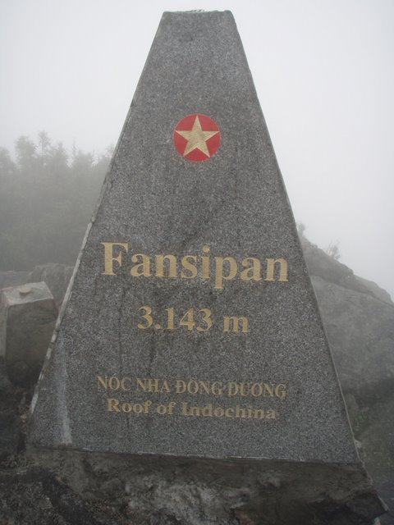

Slide 15
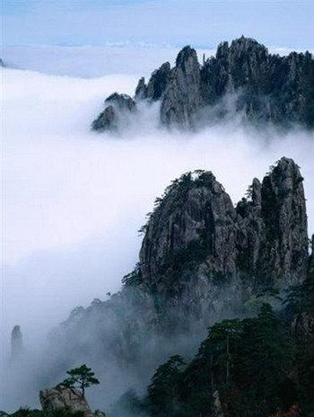
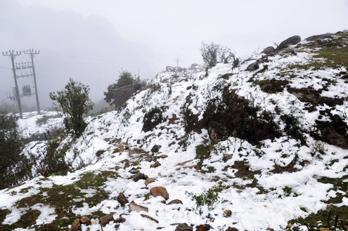
Đỉnh Phan - xi - păng
có tuyết phủ
Đỉnh Phan - xi – păng
có sương mù

Slide 16
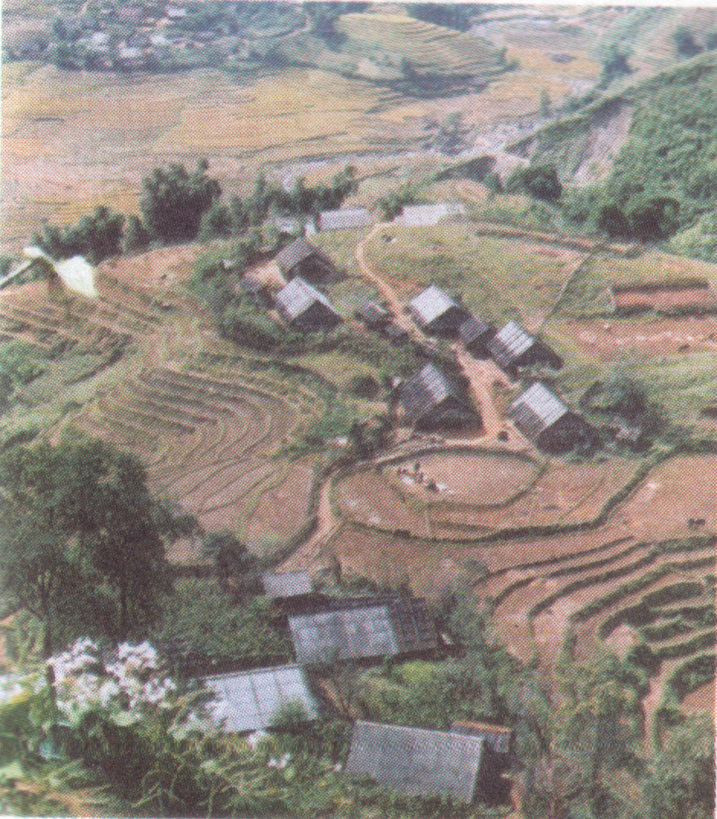
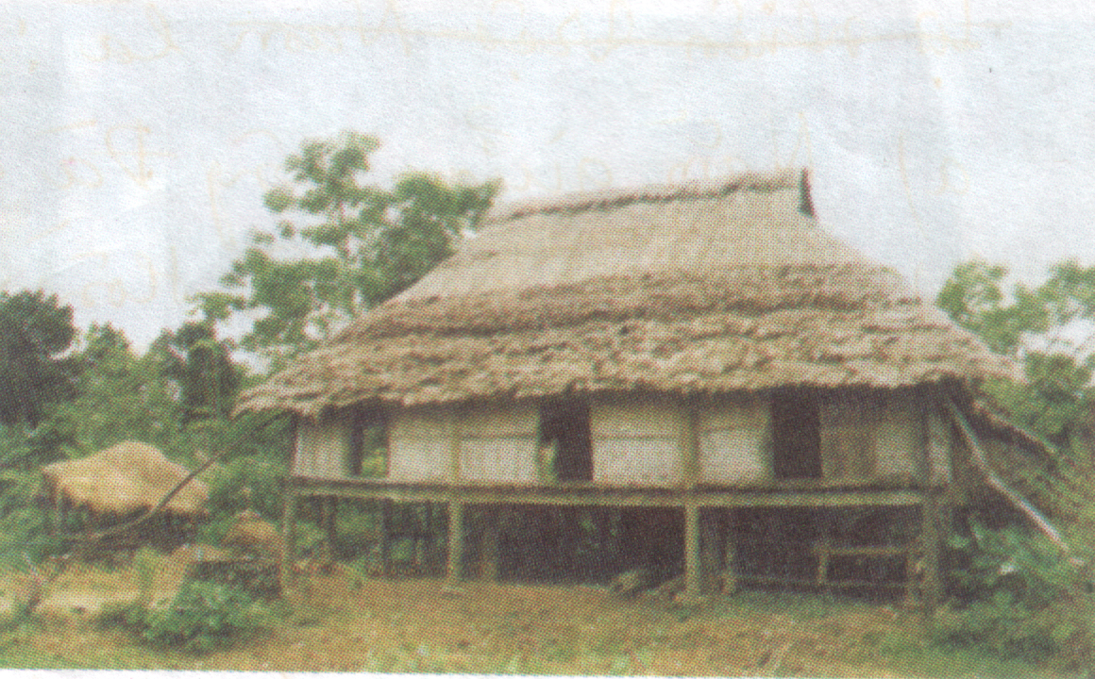
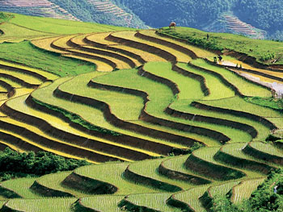
Bản làng và nhà sàn

Slide 17
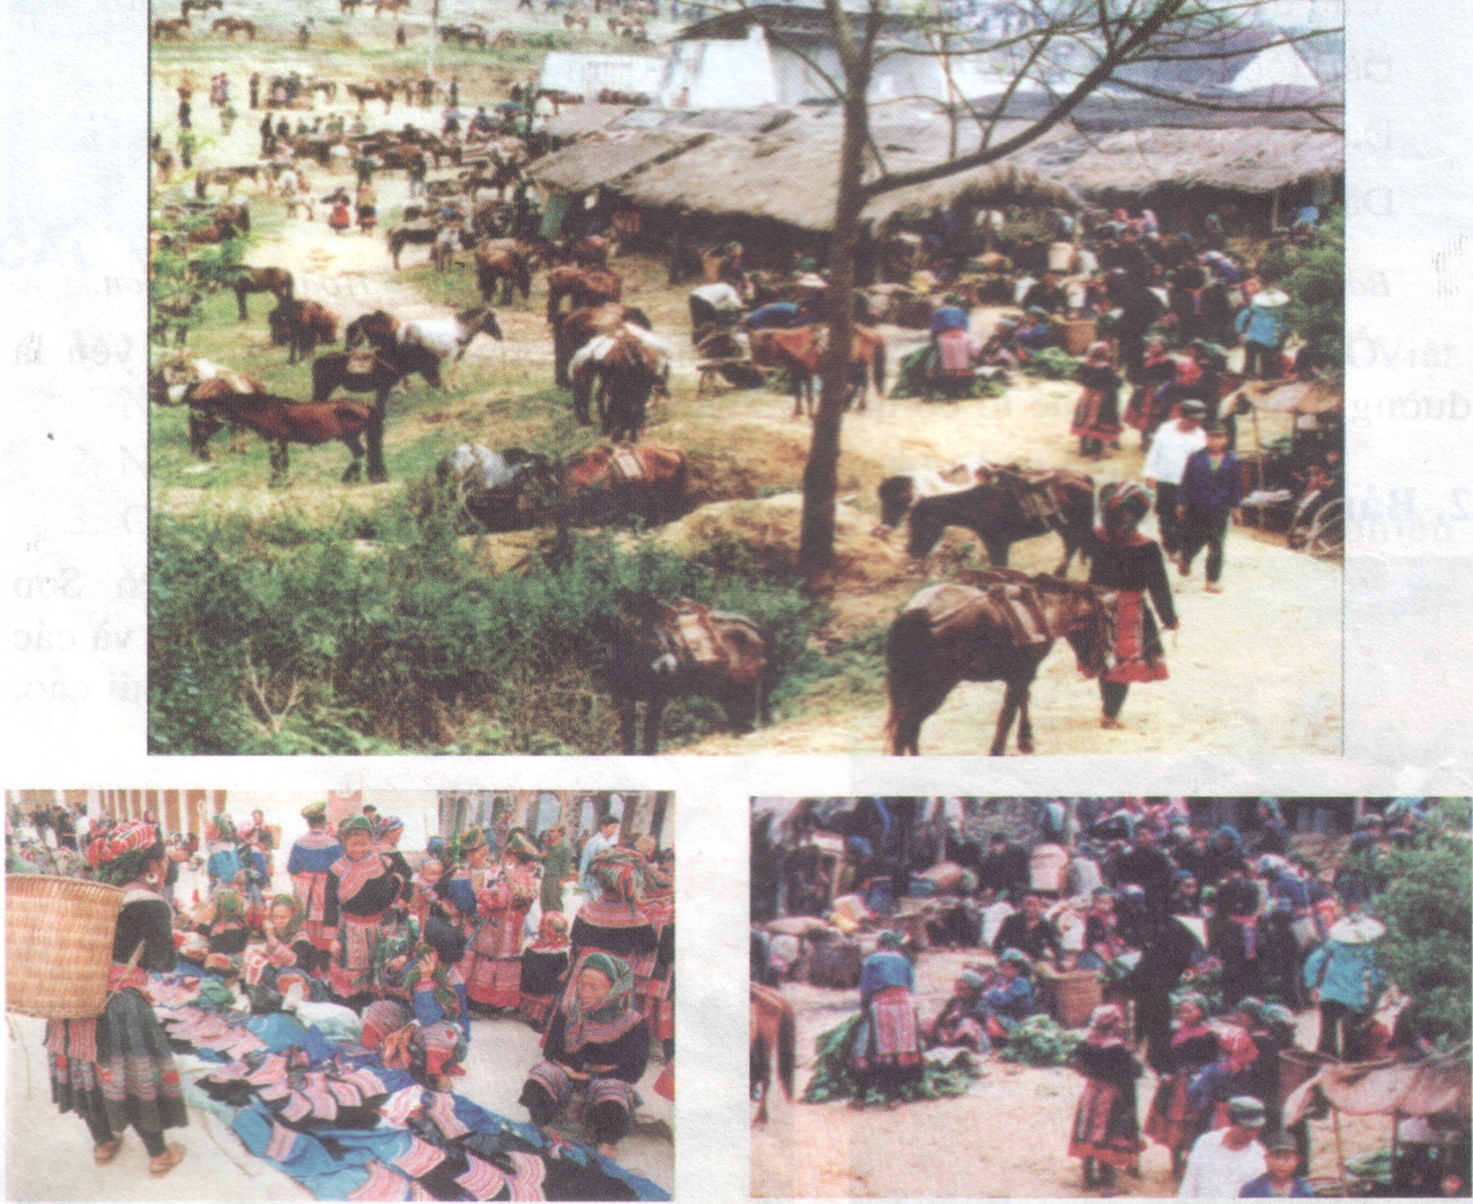
Chợ phiên, lễ hội trang phục

Slide 18
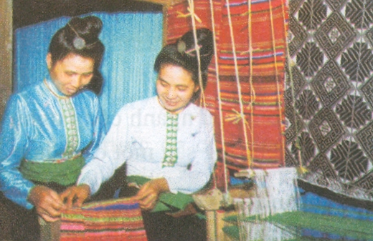
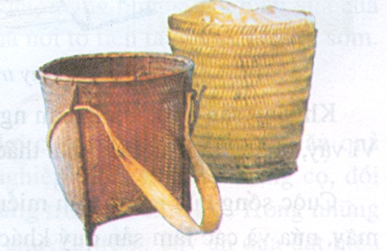
Một số mặt hàng, thủ công truyền thống ở Hoàng Liên Sơn.

Slide 19
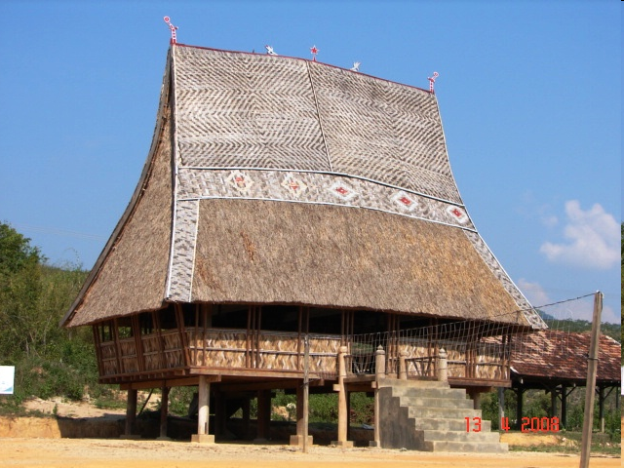
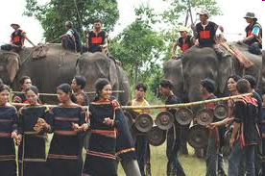
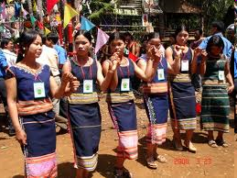
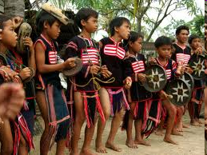
Dân tộc Tây Nguyên

Slide 20
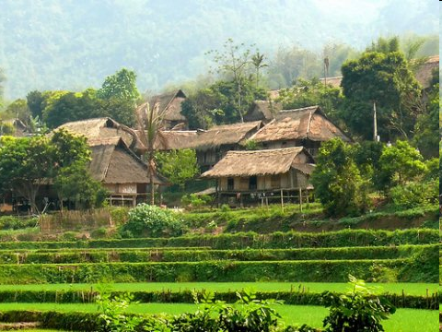
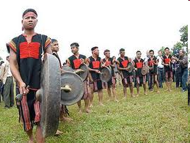
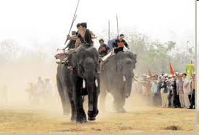
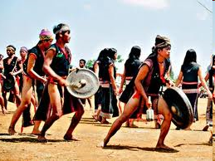
Cảnh núi rừng Tây Nguyên
Người dân Tây Nguyên
Thiên nhiên Tây Nguyên

Slide 21
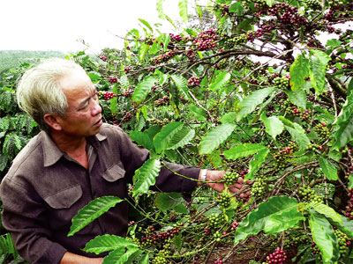
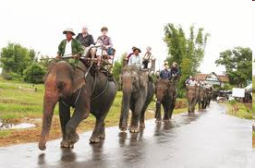
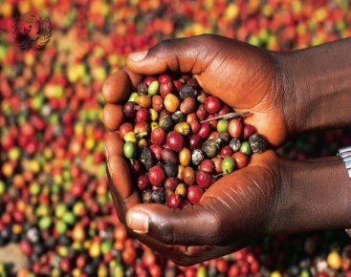
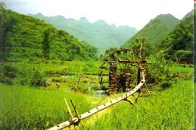
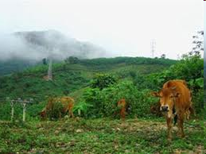
Hoạt động sản xuất

Slide 22
Đặc điểm |  | Hoàng Liên Sơn | Tây Nguyên
Con người | Dân tộc:
 | Trang phục
 | Lễ hội
Hoạt động sản xuất
Dân tộc ít người: Thái, Mông, Dao,….
Dân tộc sống lâu đời: Ê- đê, ba- na, Gia-rai. Một số dân tộc từ nơi khác đến: Kinh, Mông, Tày, Nùng.
Tự may lấy, trang trí công phu, có màu sắc sặc sỡ.
Nam đóng khố, nữ quấn váy. Trang phục lễ hội có nhiều hoa văn, mang trang sức kim loại.
Thường tổ chức vào dịp mùa xuân
Hội chơi núi mùa xuân, hội xuống đồng
Hoạt động trong lễ hội: thi múa sạp, hát, ném còn,…
- Thường tổ chức vào dịp mùa xuân
và sau mỗi vụ thu hoạch
- Hội cồng chiêng, hội đua voi, hội ăn cơm mới,..
- Hoạt động trong lễ hội: nhảy múa, đánh cồng chiêng, uống rược cần,…
Trồng lúa ngô, khoai, chè,…
Trồng cây công nghiệp lâu năm: cà phê, chè, tiêu,..
Nghề thủ công: Dệt, may, thêu
Chăn nuôi; trâu, bò, voi,…
Khai thác khoáng sản: apatit, đồng, chì, kẽm,…
Khai thác sức nước làm thủy điện; rừng: gỗ, chế biến lâm sản,

Slide 23
4.Vùng trung du Bắc Bộ:
a. Nêu đặc điểm địa hình vùng trung du Bắc Bộ ?
Vùng đồi với đỉnh tròn sườn thoải xếp cạnh nhau như bát úp.

Slide 24
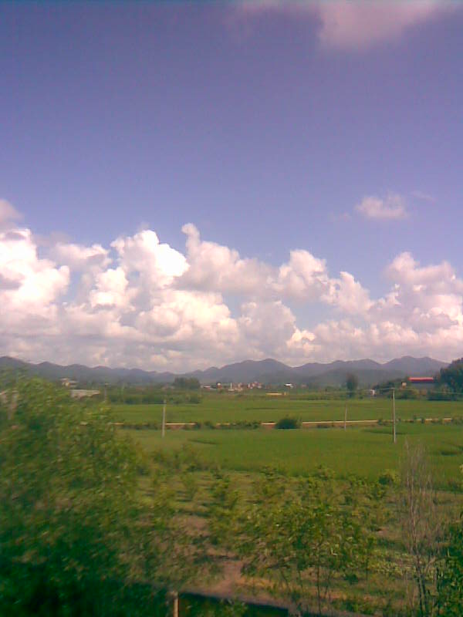
Trung du Bắc Bộ

Slide 25
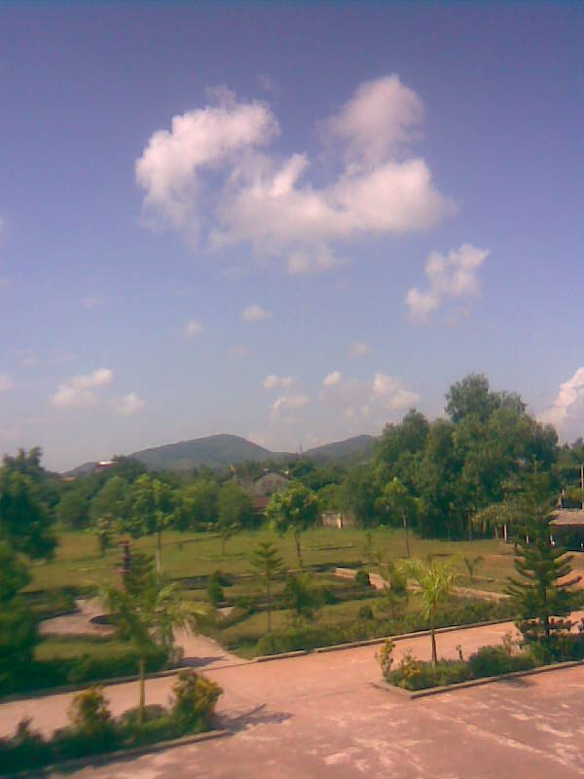
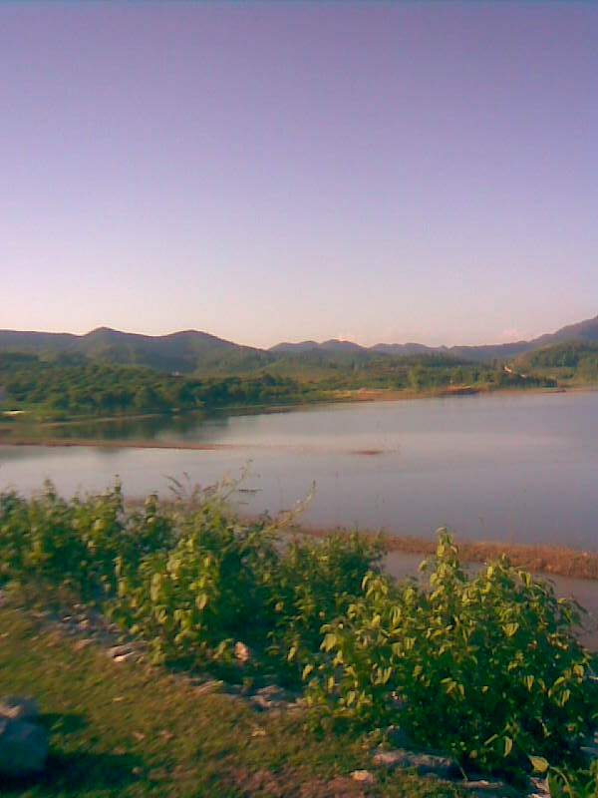
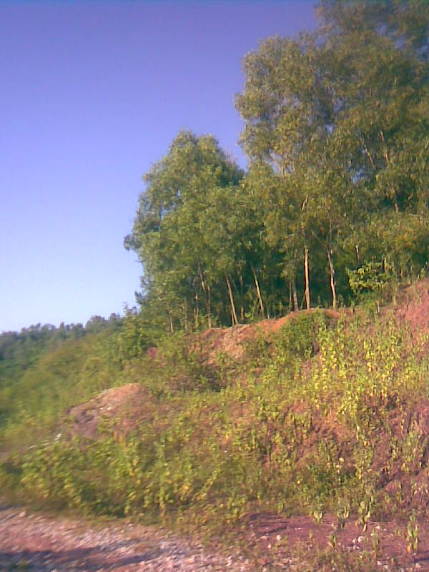
Địa hình vùng trung du Bắc Bộ

Slide 26
Tại sao phải bảo vệ rừng ở trung du Bắc Bộ?
Rừng bị khai thác cạn kiệt, diện tích đất trồng, đồi núi trọc tăng.
Trồng rừng che phủ đồi, ngăn chặn tình trạng đất bị xấu đi.

Slide 27
Nêu những biện pháp để bảo vệ rừng?
Trồng rừng, trồng cây công nghiệp dài ngày, cây ăn quả.
Dừng hành vi phá rừng, khai thác gỗ bừa bãi.

Slide 28
VẬN DỤNG

Slide 29
Nằm giữa miền núi và đồng bằng Bắc Bộ là vùng đồi với các đỉnh tròn, sườn thoải. Xếp cạnh nhau như bát úp. Nơi đó được gọi là:
T R U N G D U

Slide 30
2. Tên vùng đất là xứ sở của các cao nguyên xếp tầng cao thấp khác nhau.
T Â Y N G U Y Ê N

Slide 31
3. Một loại nhạc cụ độc đáo ở Tây Nguyên
C Ồ N G

Slide 32
4. Tên một lễ hội liên quan đến một loài gia súc lớn của người dân Tây Nguyên.
Đ Â M T R Â U

Slide 33
5. Tên một dân tộc ít người sống ở Hoàng Liên Sơn.
M Ô N G

Slide 34
6. Sản phẩm thủ công nổi tiếng của dân tộc vùng núi Hoàng Liên Sơn.
T H Ổ C Ẩ M

Slide 35
Dãy Hoàng Liên Sơn có đỉnh núi cao nhất nước
ta và được gọi là “nóc nhà” của Tổ quốc. Tên là…
Ngôi nhà chung lớn nhất của buôn, nơi diễn ra nhiều hoạt động tập thể gọi là ….
Thành phố nổi tiếng với rừng thông và thác nước. Đó là thành phố…..
Người dân ở Hoàng Liên Sơn thường
trồng lúa, ngô, chè trên nương và …
Loại cây công nghiệp lâu năm được trồng
nhiều nhất ở Tây Nguyên là:
1
N
H
µ
R
Ô
N
T
Ậ
P
¤
N
G
2
P
H
a
n
x
i
p
Ă
n
g
3
®
µ
l
¹
t
4
r
u
é
n
g
b
Ë
c
t
h
a
n
g
5
c
µ
p
h
ª

Slide 36

Dặn dò
-Ôn lại các kiến thức đã học
-Xem trước bài Đồng bằng Bắc Bộ (98/sgk).
-Sưu tầm tranh ảnh về vùng Đồng bằng Bắc Bộ.

Slide 37



CHÀO TẠM BiỆT
CÁC EM !

